Slide 1


Lập Trình C#3
Bài 11: Sessions – Cookies

Slide 2
Mục tiêu
Khái niệm Session
Phiên người dùng đăng nhập
Cookies

Slide 3
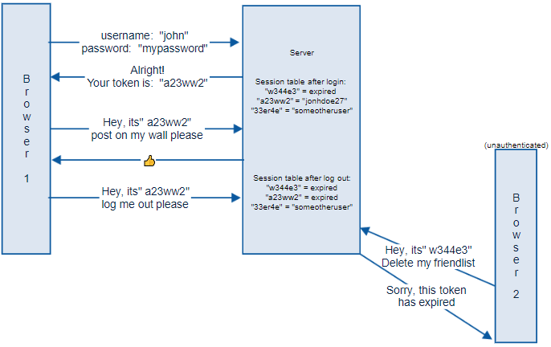
Tại Sao Cần Dùng Session
Việc giao tiếp giữa trình duyệt với máy được thực hiện thông qua hàng loạt các router trên mạng internet. Vấn đề đặt ra trong quá trình giao tiếpnày là làm sao để phân biệt được giữa các trình duyệt (máy tính) khác nhau?

Slide 4
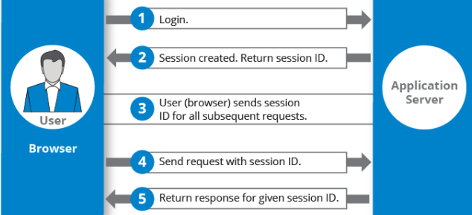
Khái niệm Session
Session là cơ chế để lưu lại dữ liệu của phiên làm việc của ứng dụng - ứng với từng khách truy cập: thông tin đăng nhập, trao đổi dữ liệu từ trang này qua trang khác, thông tin giỏ hàng…
Dữ liệu Session lưu trữ trên Server có thể là ở bộ nhớ Cache, có thể là ở CSDL SQL Server hoặc những nguồn lưu cache khác nhau

Slide 5
Khái niệm Session
Sessions lưu trữ dữ liệu tạm thời, duy trì trạng thái người dùng giữa các request trong cùng một phiên làm việc.
Mỗi session được gán một ID duy nhất, lưu trữ ở cookie hoặc URL (ít phổ biến hơn).
Dữ liệu session được lưu trữ server-side, bảo mật hơn cookie.

Slide 6
Sessions trong ASP.NET Core MVC
Cấu hình trong Program.cs:
Đăng ký service Session (builder.Services.AddSession();).
Kích hoạt middleware Session (app.UseSession();).
Truy cập Session: Sử dụng thuộc tính HttpContext.Session trong Controller và View.
Phương thức SetString, GetInt32, GetObject, ...: Lưu trữ và truy xuất dữ liệu session với nhiều kiểu dữ liệu.
Cấu hình Session Options: Thiết lập thuộc tính như IdleTimeout (thời gian chờ), Cookie (cookie options)

Slide 7
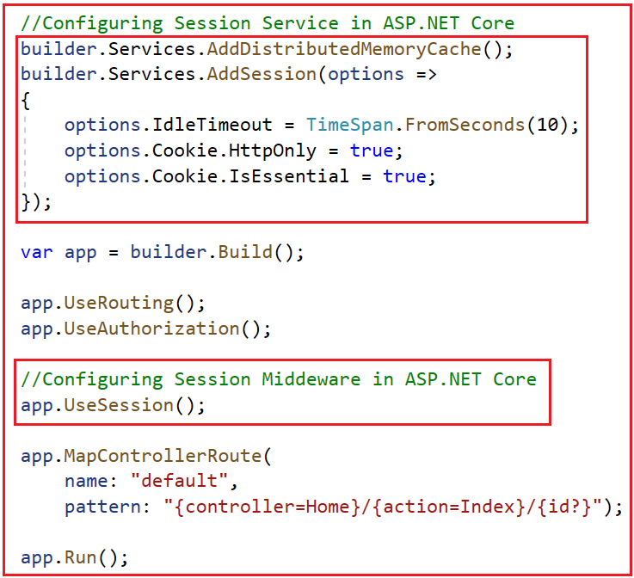
Sessions trong ASP.NET Core MVC

Slide 8
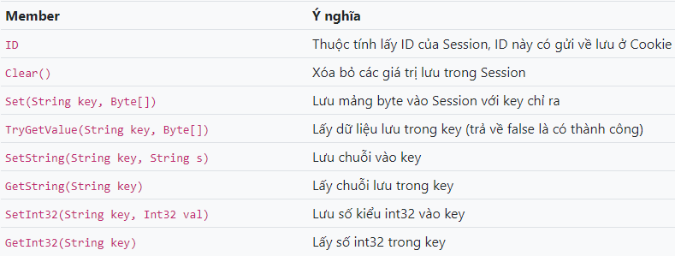
Lưu và đọc dữ liệu Session
Lưu và đọc dữ liệu sesstion được thực hiện thông qua đối tượng có kiểu Isession. Đối tượng này lấy được từ thuộc tính của HttpContext.
Một số phương thức, thuộc tính của Isession

Slide 9
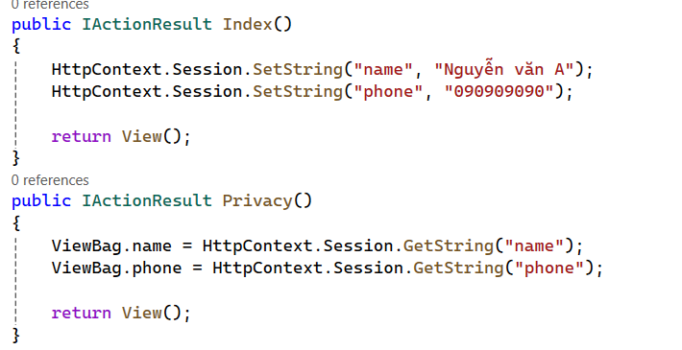
Ví dụ lưu và đọc dữ liệu Session
Ví dụ khởi tạo lưu session tại action Index và đọc session tại action Privacy

Slide 10
Hiện thực ví dụ Login với session Qua page Index và About
DEMO

Slide 11
Đối tượng và session
Session hỗ trợ nhiều kiểu dữ liệu khác nhau trong đó có kiểu đối tượng
Có thể chuyển đổi đối tượng phức tạp thành JSON và lưu trữ nó dưới dạng chuỗi. Sau đó, truy xuất nó dưới dạng một chuỗi và chuyển hóa thành đối tượng ban đầu
Sử dụng SerializeObject và DeserializeObject của lớp JsonConvert để xử lý dữ liệu đối tượng dưới định dạng Json, sau đó lưu và đọc cho session

Slide 12
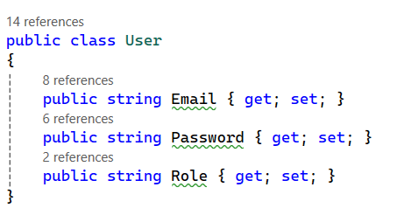
Ví dụ lưu và đọc thông tin đối tượng User với session
Tạo lớp User

Slide 13
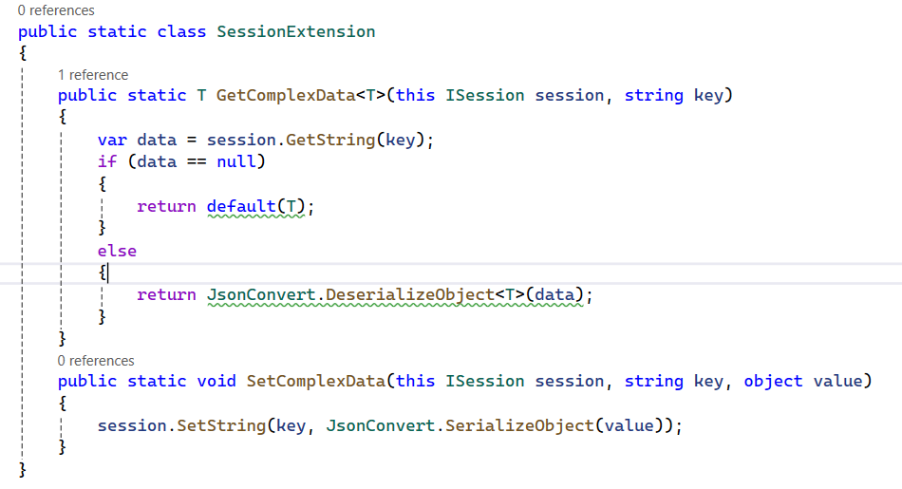
Ví dụ lưu và đọc thông tin đối tượng User với session
Tạo lớp có 2 phương thức hỗ trợ chuyển đổi đối tượng sang json và ngược lại, sau đó tương tác với session

Slide 14
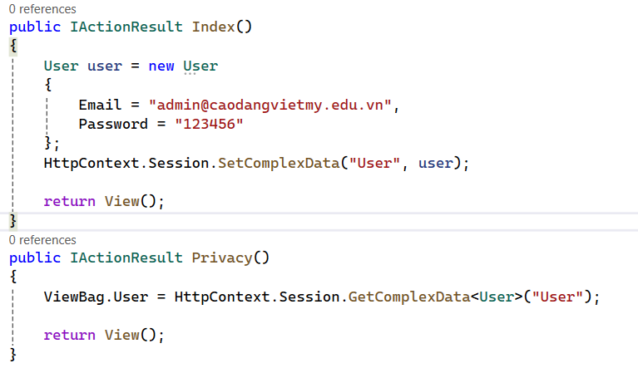
Ví dụ lưu và đọc thông tin đối tượng User với session
Khởi tạo session cho đối tượng User tại action Index và hiển thị thông tin tại action GetComplexData

Slide 15
Hãy thực hiện các ví dụ
DEMO

Slide 16
Cookies
Cookies là những file text nhỏ được server nhúng vào browser của người dùng.
Dùng để lưu trữ thông tin về người dùng, phiên làm việc, tùy chọn,... trên máy client.
Mỗi khi browser gửi request đến server, nó sẽ kèm theo cookies tương ứng.
Sử dụng Cookies trong ứng dụng ASP.NET Core MVC để quản lý trạng thái (state management) phía client.

Slide 17
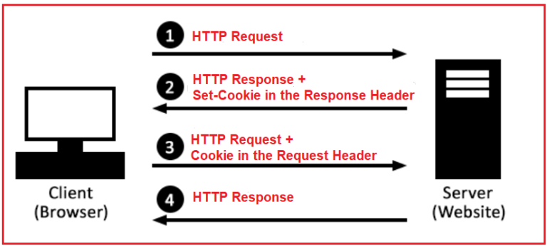
Thao tác Cookies
Tạo Cookie: Server tạo cookie và gửi cho browser trong HTTP response header.
Lưu trữ Cookie: Browser lưu trữ cookie trên máy client.
Gửi Cookie: Mỗi request đến server, browser tự động gửi kèm các cookie tương ứng.
Đọc Cookie: Server đọc thông tin từ cookie được gửi kèm trong HTTP request header.

Slide 18
Cookies và ASP.NET Core MVC
Lớp IHttpContextAccessor: Truy cập HttpContext để thao tác với Cookies.
Thuộc tính Request.Cookies: Đọc cookie từ request.
Thuộc tính Response.Cookies: Tạo và gửi cookie trong response.
Phương thức Append, Delete: Thêm, sửa, xóa cookie.
Cấu hình Cookie Options: Thiết lập thuộc tính như Expires, Domain, Path, Secure, HttpOnly.

Slide 19
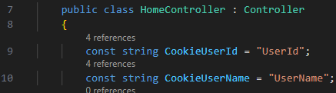
Demo Cookies
Tạo cookie nhận request, lưu trữ thông tin người dùng và sử dụng cookie để cá nhân hóa trải nghiệm (hiển thị lời chào)
Trong controller tạo CookieUserId và CookieUserName

Slide 20
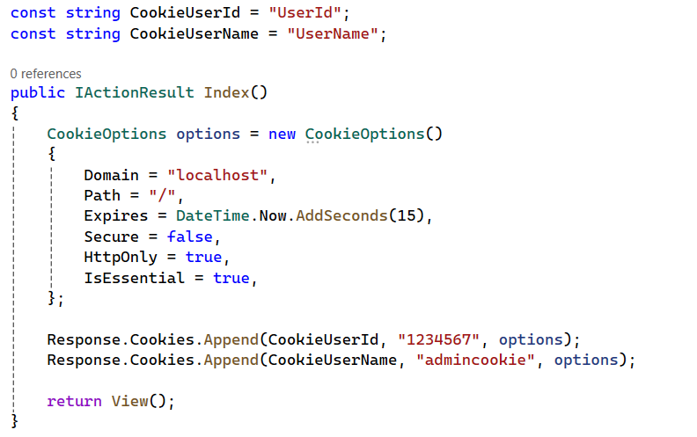
Demo Cookies
Tạo các thông tin cookies trong action index

Slide 21
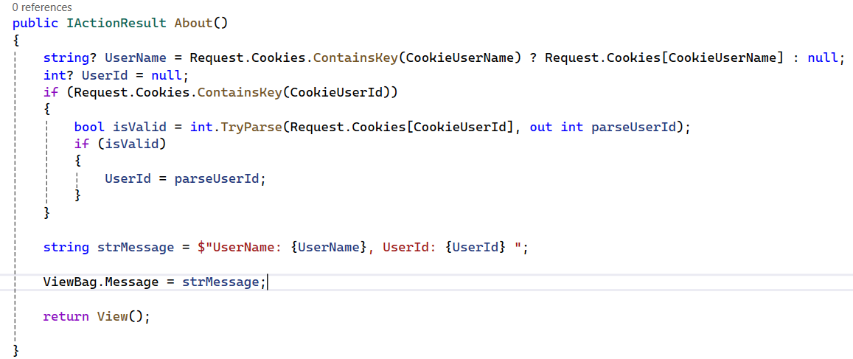
Demo Cookies
Truy cập dữ liệu cookie từ About action method

Slide 22
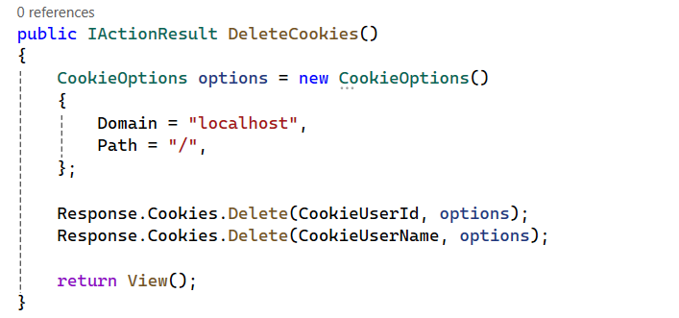
Demo Cookies
Xử lý delete dữ liệu cookie
Cấu hình HttpContextAccessor trong Program.cs

Slide 23
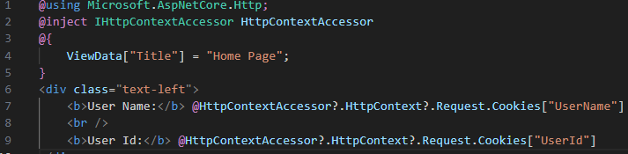
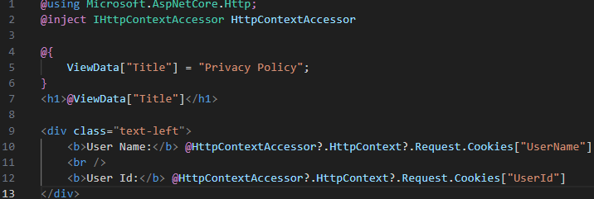
Demo Cookies
Tạo view cho index method
Tạo view cho Privacy method

Slide 24
Hãy thực hiện các ví dụ
DEMO

Slide 25
Khái niệm Session Phiên người dùng đăng nhập Cookies
Tổng kết bài học

